Slide 1
LED Gas station Light
1. C1款油毡灯认证：CE ROHS 如果有客户需要DLC认证，找ellen询问有DLC认证的型号
2. 瓦数100-300W：100W-200W尺寸一样，240W-300W尺寸一样。
客户问到做80W 140W 等等是否可以？可以的，用100W 150W散热器去做，价格按照相近
瓦数的去报就可以了。
3. 灯体材质：压铸铝 颜色是白色，如果要其他颜色可以，黑色等, Transparent glass透明玻璃
4. 灯珠牌子：lumileds 3030 电源：内置Meanwell电源, 大瓦数报价上用的是Sosen电源
5. 流明值：常规140lm/w
6. 额外功能；带应急电源，运动感应器，调光功能等
7. 案例分析
8. 特殊支架，不是常规。客户需要才推荐。
9. G2款油毡灯：瓦数150W 外置MW电源，灯珠lumileds 3030，材质PC，中间部分是压铸铝
10. 其他款式的油毡灯 B2款：以做全铝款都是内置电源，PC款可以外置电源，也可以内置电源。
11. C1款可以做调瓦数调色温，80W/100W/120W/150W 4in1，120W/160W/200W/240W 4in1
3000K/4000K/5000K All in one, Options:4000K/5000K/5700K
12. 电源线延长，也是可以的，需要额外加钱。

Slide 2
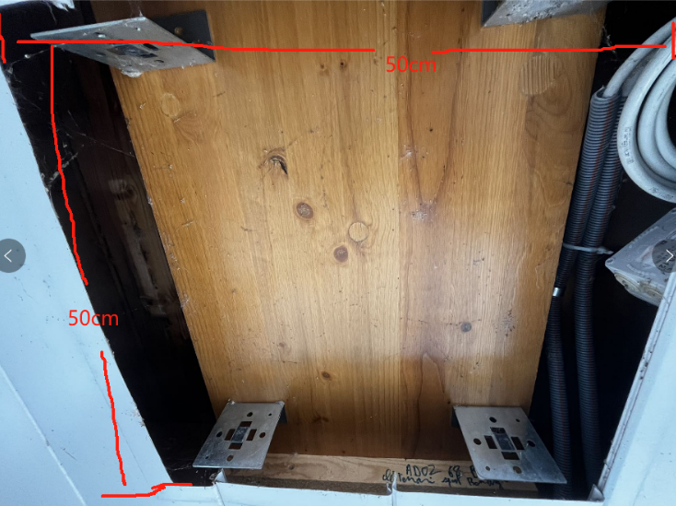
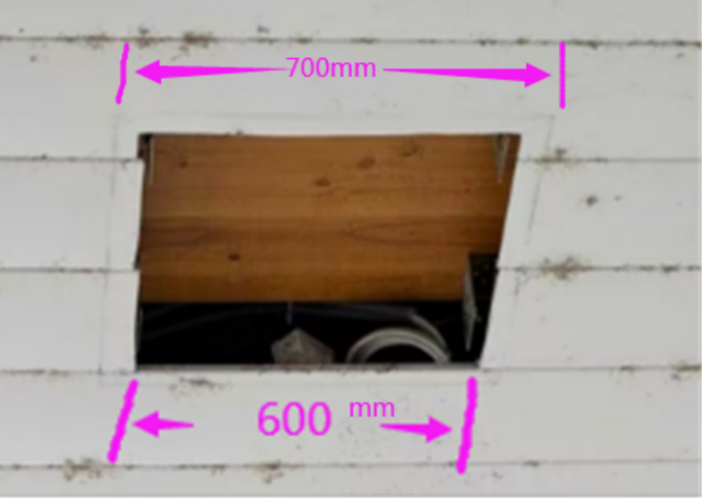

Slide 3
